Slide 1
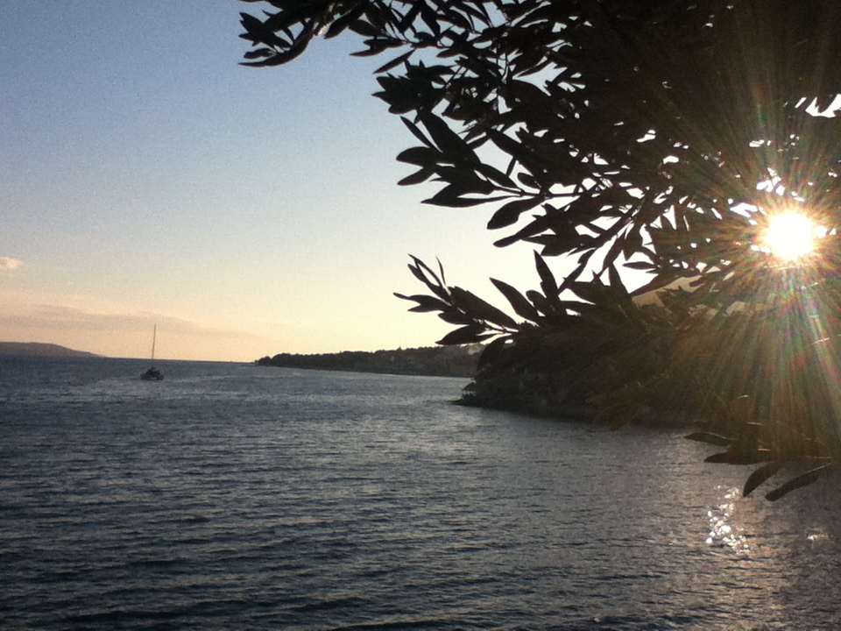
APOSTOLSKO
VJEROVANJE

Slide 2
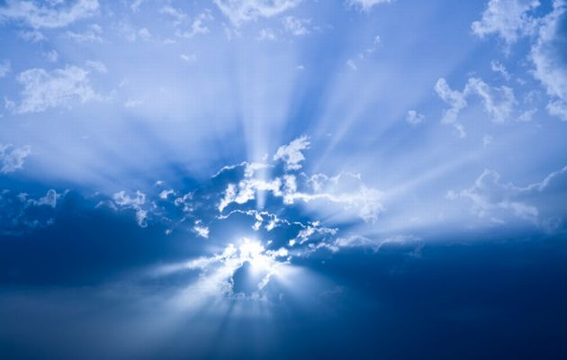
Vjerujem u Boga, Oca svemogućega,

Slide 3
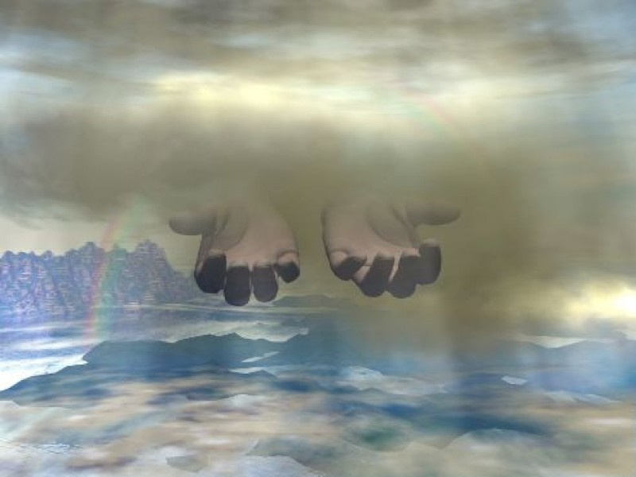
Stvoritelja neba i zemlje.

Slide 4
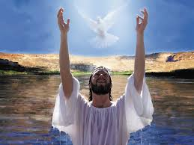
I u Isusa Krista,
Sina njegova
jedinoga,
Gospodina našega,

Slide 5
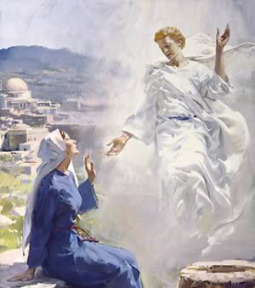
koji je
začet po
Duhu Svetom,

Slide 6
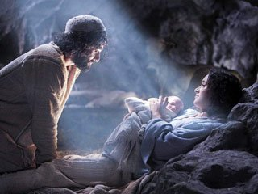
rođen od Marije Djevice,

Slide 7
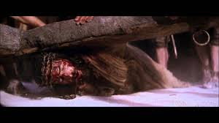
mučen pod Poncijem Pilatom,

Slide 8
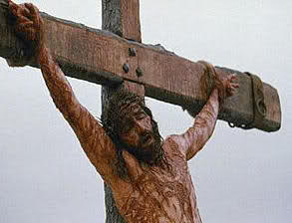
raspet,
umro i pokopan;

Slide 9
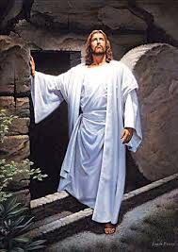
sašao nad pakao, treći dan uskrsnuo od mrtvih;

Slide 10
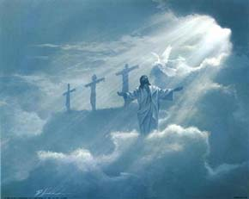
uzašao na nebesa,
sjedi o desnu Boga Oca svemogućega;
odonud će doći suditi žive i mrtve.

Slide 11
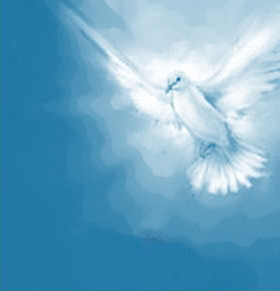
Vjerujem u Duha Svetoga,

Slide 12
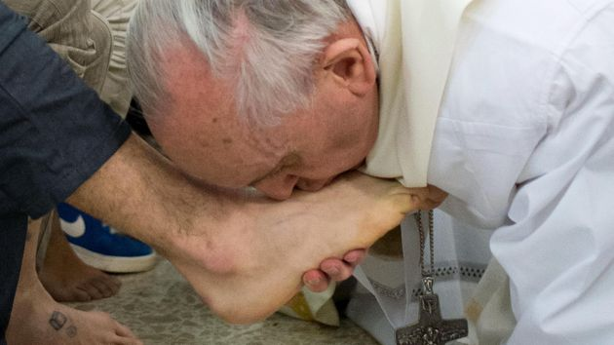
svetu Crkvu katoličku,
općinstvo svetih,

Slide 13
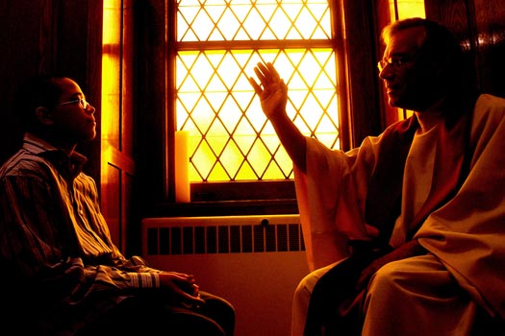
oproštenje grijeha,

Slide 14
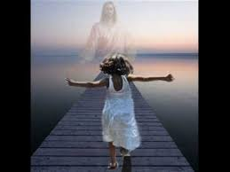
uskrsnuće tijela, život vječni.

Slide 15
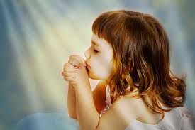
Amen.
Amen.

